Slide 1
«Дистанционный урок»
Выступление
на заседании предметно-цикловой комиссии
Будянская А.В.
преподаватель математики
ГБПОУ МО
«Колледж «Подмосковье»
г. Солнечногорск
корпус №1

Slide 2
МОДЕЛЬ №1. ОРГАНИЗАЦИЯ ОБУЧЕНИЯ С ИСПОЛЬЗОВАНИЕМ ОНЛАЙН-ТЕХНОЛОГИЙ ПРИ НАЛИЧИИ НЕОБХОДИМЫХ УСЛОВИЙ (ИНТЕРНЕТ, КОМПЬЮТЕР, НОУТБУК, ПЛАНШЕТ или СМАРТФОН)

Slide 3
МОДЕЛЬ№2. ОРГАНИЗАЦИЯ ОБУЧЕНИЯ С ИСПОЛЬЗОВАНИЕМ ОФФЛАЙН-ТЕХНОЛОГИЙ ПРИ НАЛИЧИИ НЕОБХОДИМЫХ УСЛОВИЙ (ИНТЕРНЕТ/НЕ ВСЕГДА СТАБИЛЬНЫЙ, КОМПЬЮТЕР, НОУТБУК, ПЛАНШЕТ или СМАРТФОН

Slide 4
МОДЕЛЬ №3. ОРГАНИЗАЦИЯ ОБУЧЕНИЯ ПРИ ОТСУТСТВИИ ИНТЕРНЕТА И КОМПЬЮТЕРА (НОУТБУКА, ПЛАНШЕТА или СМАРТФОНА)

Slide 5
Техническая помощь и поддержка взрослых на ДО.
Организация режима дня студента
Подготовка рабочего места студента
Помощь в регистрации (Цифровой Колледж , Зумм, Учи.ру, и т.д.)
Постоянная связь с классным руководителем
Если родители не смогут создать дома рабочую обстановку и атмосферу, ничего не получится.
Нужно было объяснить студенту, что просто это новый формат учебы.
"Вот твое расписание, вот тебе будильник, часы. До трёх часов дня ты работаешь. Потом обед. Потом свободное время".

Slide 6
Как подготовить и провести дистанционный урок
Выберите формат дистанционного урока
Он-лайн-урок.
Чтобы провести онлайн-урок, вам понадобится платформа для видеоконференций. Например, Skype или Zoom.. В этом случае студенты подключаются к трансляции в режиме онлайн, и вы проводите урок как обычное классное занятие. Этот способ потребует от вас перестроить планы уроков так, чтобы уложить весь материал в рамки получасового урока.
Плюсы этой формы – вы работаете с привычными материалами, лично общаетесь с учениками. Еще вы контролируете рабочую атмосферу на уроке, можете регулировать его темп, опираясь на возможности конкретного класса. Если платформа видеоконференций позволяет записывать уроки, используйте эту возможность на каждом занятии.

Slide 7
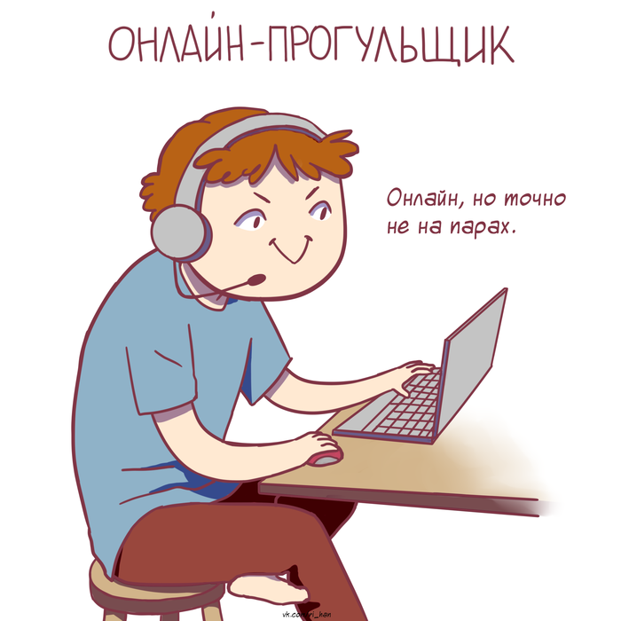
Классический дистанционный урок
Если вы выбираете форму классического дистанционного урока, то задействуйте образовательные платформы.
Список платформ, которые сейчас открыли бесплатный доступ к своим ресурсам. Отправляйте видеоуроки, домашние групповые или индивидуальные задания ученикам прямо в системе. Средствами ресурса анализируйте индивидуальные результаты учеников и класса в целом. Минус такой формы работы – материал уроков и заданий на ресурсах общий, он не учитывает познавательные возможности конкретных учеников.
Поэтому придется проанализировать большой объем материала, чтобы сделать обучение комфортным и результативным.

Slide 8
Смешанная форма.
Оптимальный вариант организации дистанционного обучения – это смешанная форма.
В этом случае вы готовите уроки опорой на собственные разработки, а также привлекаете материал образовательных ресурсов. Это наиболее трудоемкий вариант, так как для каждого следующего урока вам нужно будет выбирать одну из форм или совмещать. Но в этом случае каждый урок будет индивидуальным и результативным

Slide 9
Пересмотрите структуру урока
В первую очередь необходимо настроить себя и своих учеников на то, что дистанционное обучение такое же серьезное, как и в классе, но между вами будет расстояние.
Ученики должны проявить больше старательности в самостоятельном изучении материала, а контроль будет осуществляться с помощью оценки выполнения ими он-лайн-заданий.
Мы должны помнить о том, что дистанционный урок практически идентичен очному занятию по своей структуре (дидактическому срезу),
Но так как уроки в дистанционном образовании короче, чем обычные школьные уроки, часть этапов придется сократить или исключить.

Slide 10
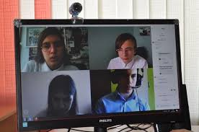
Этапы дистанционного урока:
Обязателен.
Занимает 1–2 минуты, помогает настроиться на работу
Организационный этап

Slide 11
Этапы дистанционного урока:
Проверка домашнего задания
Необязательный этап: домашнее задание может отсутствовать, либо быть индивидуальным.
Лучше заменить этот этап письменным комментарием к выполненным заданиям

Slide 12
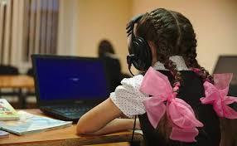
Этапы дистанционного урока:
Целеполагание, постановка проблемы
Этап будет обязательным или необязательным в зависимости от цели и задач урока.

Slide 13
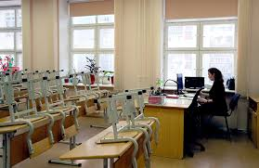
Этапы дистанционного урока:
Актуализация знаний
Обязательный этап, чтобы структурировать материал и дать представление о его месте в курсе.
Не должен занимать больше 1–2 минут
Актуализация знаний – используются различные методы повышения мотивации к изучению нового материала – видеоролики, учебная задача. Если данный этап вы предпочитаете реализовывать в виде фронтальной работы с классом – не беда, можно просто разместить список вопросов, не требуя ответа, так как они сами собой уже подготовят ребенка к новой учебной задаче.

Slide 14
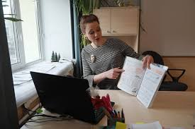
Этапы дистанционного урока:
Объяснение нового материала
Обязательный этап.
Может занимать до 90% от занятия в зависимости от выбранной формы

Slide 15
Этапы дистанционного урока:
Закрепление и отработка пройденного материала
Обязательный этап урока, который можно вынести в зону самостоятельной работы учеников
Первичная проверка понимания и закрепление – идеальный вариант реализовать данный этап непосредственно при изучении нового материала, перемежая образовательный контент заданиями, интерактивными моделями и вопросами для самопроверки.

Slide 16
Этапы дистанционного урока:
Необязательный этап: домашнее задание может отсутствовать, либо быть индивидуальным.
Домашнее задание
Домашнее задание и инструкция по его выполнению.
Не забывайте о том, что помимо вас он-лайн-обучение реализуют и другие ваши коллеги, поэтому старайтесь не перегружать детей обилием домашнего задания.
Идеально – освоение материала и выполнение заданий одного урока должно занять 1 часа

Slide 17
Этапы дистанционного урока:
Оценивание
Необязательный этап, так как реализовать работу на уроке с последующим формирующим оцениванием в режиме дистанционных занятий проблематично
Не забывайте своевременно проверять задания и публично или частно информировать учеников об их достижениях и допущенных ошибках.

Slide 18
Этапы дистанционного урока:
Рефлексия
Обязательный этап.
Оптимальная форма организации анкетирование с закрытыми результатами. Результаты такого анкетирования доступны только ученику и педагогу
Личная беседа

Slide 19
Организуйте обратную связь
Выполненные задания и обратную связь от учеников вы можете получать на электронную почту, либо собирать в облаке. Электронная почта не всегда удобна. Так вам сначала придется сортировать весь объем писем, который будет приходить, и только потом проверять все работы. Поэтому лучше создайте на облачном сервисе папку, в которую ученики будут помещать свои работы. Крупные организации предоставляют работу с облачными хранилищами бесплатно. Ограничения могут быть по объему свободного места, которое выделено на хранение ваших файлов. Обычно этого объема вполне достаточно, чтобы хранить работы школьников. Облачные хранилища есть у Яндекса, Google, Microsoft.
Журнала «Справочник заместителя директора школы», №4 Апрель 2020

Slide 20
Нет Интернета!
Нередко нам предстоит столкнуться с ситуацией отсутствия Интернета на дому у наших учеников. Это достаточно серьезная проблема, решать которую в удаленном режиме приходится с помощью физических носителей информации. Придется организовывать работу по изучению материала с использованием обычного учебника, распечатанных материалов и задачников. Не забываем о том, что перед каждым уроком ребенок должен получить четкую инструкцию по работе с этими носителями информации. А также предусмотреть все варианты обеспечения контроля освоения материала и своевременной доставки до ученика результатов вашей проверки. В этом случае необходимо очень четко отработать систему доставки материалов от учителя до ученика и обратно. Может быть, это будет обычая коробочка или почтовый ящик в холле вашей школы или индивидуальные консультации с учениками, все зависит от вашей фантазии и степени ограничений в общении с учениками и их родителями.

Slide 21
Подготовьте материалы для практических занятий
Во-первых
подберите ресурс или программу, которая в интерактивном режиме моделирует необходимую практическую работу. Например, на уроках химии используйте приложение для молекулярного моделирования или программу, которая позволяет симулировать химическую лабораторию и проводить научные опыты на компьютере. Для уроков физики – программу по моделированию физических процессов, которая дает возможность воспроизводить различные эксперименты в виртуальной среде и позволяет в игровой форме изучать физику реального мира. На занятиях по математике воспользуйтесь приложениями про геометрические построения с помощью циркуля и линейки, играми, которые основаны на математических законах. Для изучения тем информатики, предложите ученикам скачать необходимые программы или воспользоваться аналогичным онлайн-ресурсом

Slide 22
Подготовьте материалы для практических занятий
Во-вторых
разработайте документ, в котором подробно опишите процесс установки программы или регистрации на онлайн-ресурсе, который вы выбрали для проведения практической работы. Включите в файл скриншоты алгоритма установки. Это нужно, чтобы не тратить время дистанционного урока на объяснение процесса установки программы или регистрации на сервисе.

Slide 23
Подготовьте материалы для практических занятий
В-третьих
опишите в отдельном текстовом файле теоретическую часть, необходимую для практической работы на уроке. Сделайте видеозапись, как вы выполняете практическую работу: что и как вы делаете, куда нажимаете. Воспользуйтесь средствами операционной системы или специальными программами для записи вашего экрана. Сохраните запись и прикрепите к уроку. Это позволит любому ученику не просто просмотреть материал, а пересмотреть его столько раз, сколько ему потребуется. При такой организации обучения ребенок индивидуально, последовательно и в своем темпе выполняет практическую работу.

Slide 24
Совет дня:
Поставьте себя на место ученика и представьте себе, какой объем необработанной информации на него будет скинут.
Избегайте лонгридов (длинных текстов). Оставьте в тексте самое важное, сделав пометки о наличии дополнительного материала в случае, если тема ребенка заинтересовала.
Структурируйте текст, текст должен быть разбит на части. Желательно краткое подведение итогов в конце.
Используйте тексты с инфографикой – схемы и прочая визуализация позволяют более качественно понять материал и запомнить его.
Задания и учебные блоки должны быть сбалансированными по объему и сложности.

Slide 25
Совет дня:
Составляя итоговую проверочную работу, проверяйте в первую очередь не владение предметным содержанием курса (это довольно наивно выглядит в условиях неограниченного доступа к ресурсам сети Интернет у обучающихся дистанционно), а овладение необходимыми умениями решать на предметном содержании широкий круг учебных и жизненных задач.
Старайтесь составить работу так, чтобы каждое задание было направлено на проверку разных умений.
Старайтесь придумывать собственные задания, помня о том, что пользоваться поисковыми системами сети Интернет ваши ученики тоже умеют и велика вероятность того, что вместо ответов учеников на задания, найденные в Сети, вы будете читать критерии правильных ответов к этим заданиям.

Slide 26
Пять способов обмануть учителя на дистанционке
В школе сложно отвертеться от вопроса, почему не сделал домашнее задание, а популярные отмазки вроде «забыл дома» не актуальны. Однако новый дистанционный формат породил у детей новые способы облегчить свою жизнь.
Студенты делятся этими лайфхаками в соцсети TikTok и делают их новыми трендами он-лайн-обучения. Центр исследования современного детства Высшей школы экономики собрал пять самых популярных способов, как обманывают учителя по ту сторону экрана.

Slide 27
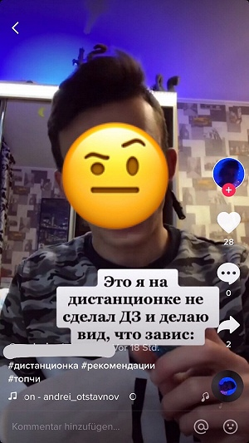
Пять способов обмануть учителя на дистанционке
1. Зависание
Если на протяжении всего урока всем все прекрасно слышно, но как только вы задаете вопрос, начинаются бесконечные технические коллапсы у определенных учеников, скорее всего, это «зависание». Некоторые ученики изображают технические неполадки — дерганье, специальное растягивание слов, долгие паузы или отсутствие звука.

Slide 28
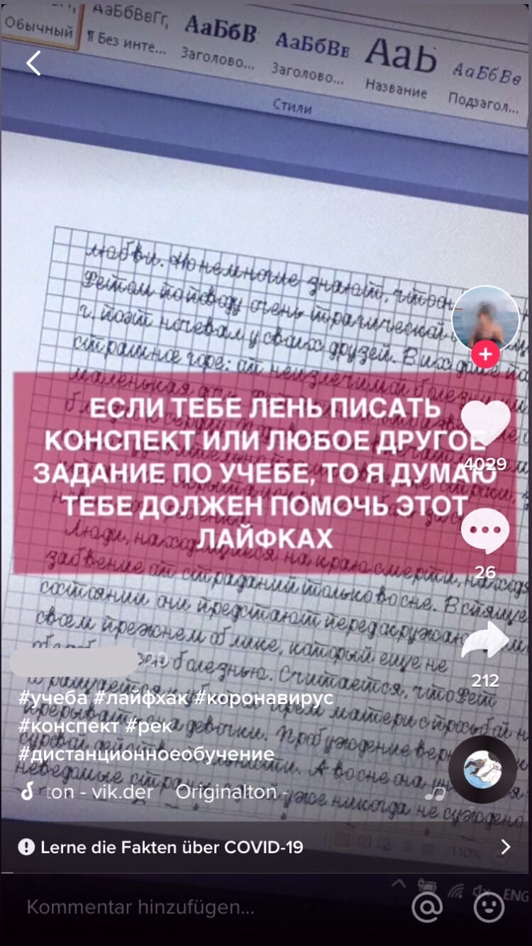
Пять способов обмануть учителя на дистанционке
2. Фоторедакторы
Самый популярный способ «подделать» домашнее задание — фотошоп. На что только не идут ученики, лишь бы не выписать самому в тетрадь решения и диктанты — ищут нужные варианты по всем сайтам готовых домашних заданий и подходящие шрифты, выбирают фото с самым похожим почерком, выверяют клеточки через редактор. О таком способе могут говорить незнакомые почерки или съехавшие линии, появившиеся в результате не самого кропотливого наложения двух картинок.

Slide 29
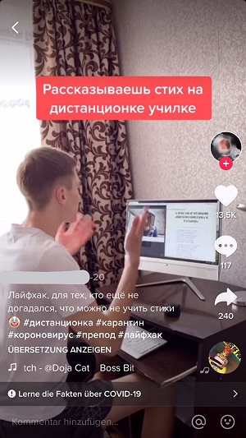
Пять способов обмануть учителя на дистанционке
3. Суфлеры
Такой способ используют ученики, когда им нужно на камеру рассказать наизусть стихотворение, пересказ или объяснить, например. гомологический ряд метана. Дети снимают в блогах лайфхаки, как использовать функцию второго экрана (на половине мониторе появляется нужный текст) или крепить листы с подсказками позади камеры.

Slide 30
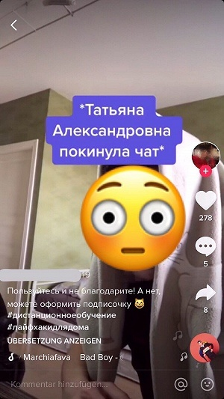
Пять способов обмануть учителя на дистанционке
4. Розыгрыш
Безнаказанность и удаленный формат работы дает повод ученикам пошутить над своими педагогами, особенно если они не сильны в технической части. Дети специально подсказывают учителям неправильные действия в программах, чтобы растянуть урок. Так что не верьте ученикам, когда на вопрос «Как сделать экран полноразмерным?» они отвечают «нажмите alt-F4» (эта комбинация клавиш закроет окно программы).

Slide 31
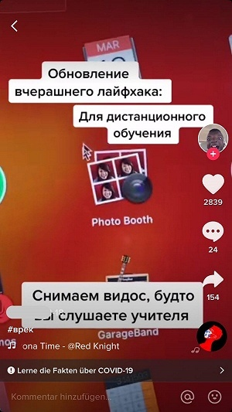
Пять способов обмануть учителя на дистанционке
Исследователи Центра исследования современного детства заметили, что девочки чаще всего подделывают домашние задания, а мальчики - разыгрывают учителей. Эксперты считают, что подобные лайфхаки - признак неподходящих форматов обучения, которые сейчас могут предоставить школы. Поэтому исследователи предлагают педагогам не ужесточать контроль над учениками, а давать подросткам новые, более интересные форматы онлайн-заданий.
5. Видеопрогулы
В TikTok популярен способ прогулять онлайн-урок: записать заранее 10-минутное видео, где ты изображаешь внимательного ученика, а затем во время урока перед камерой ставишь сделанную запись. Так что не забывайте вовлекать класс в работу, здавать вопросы по ходу общения, даже если у вас по плану лекция.

